Slide 1



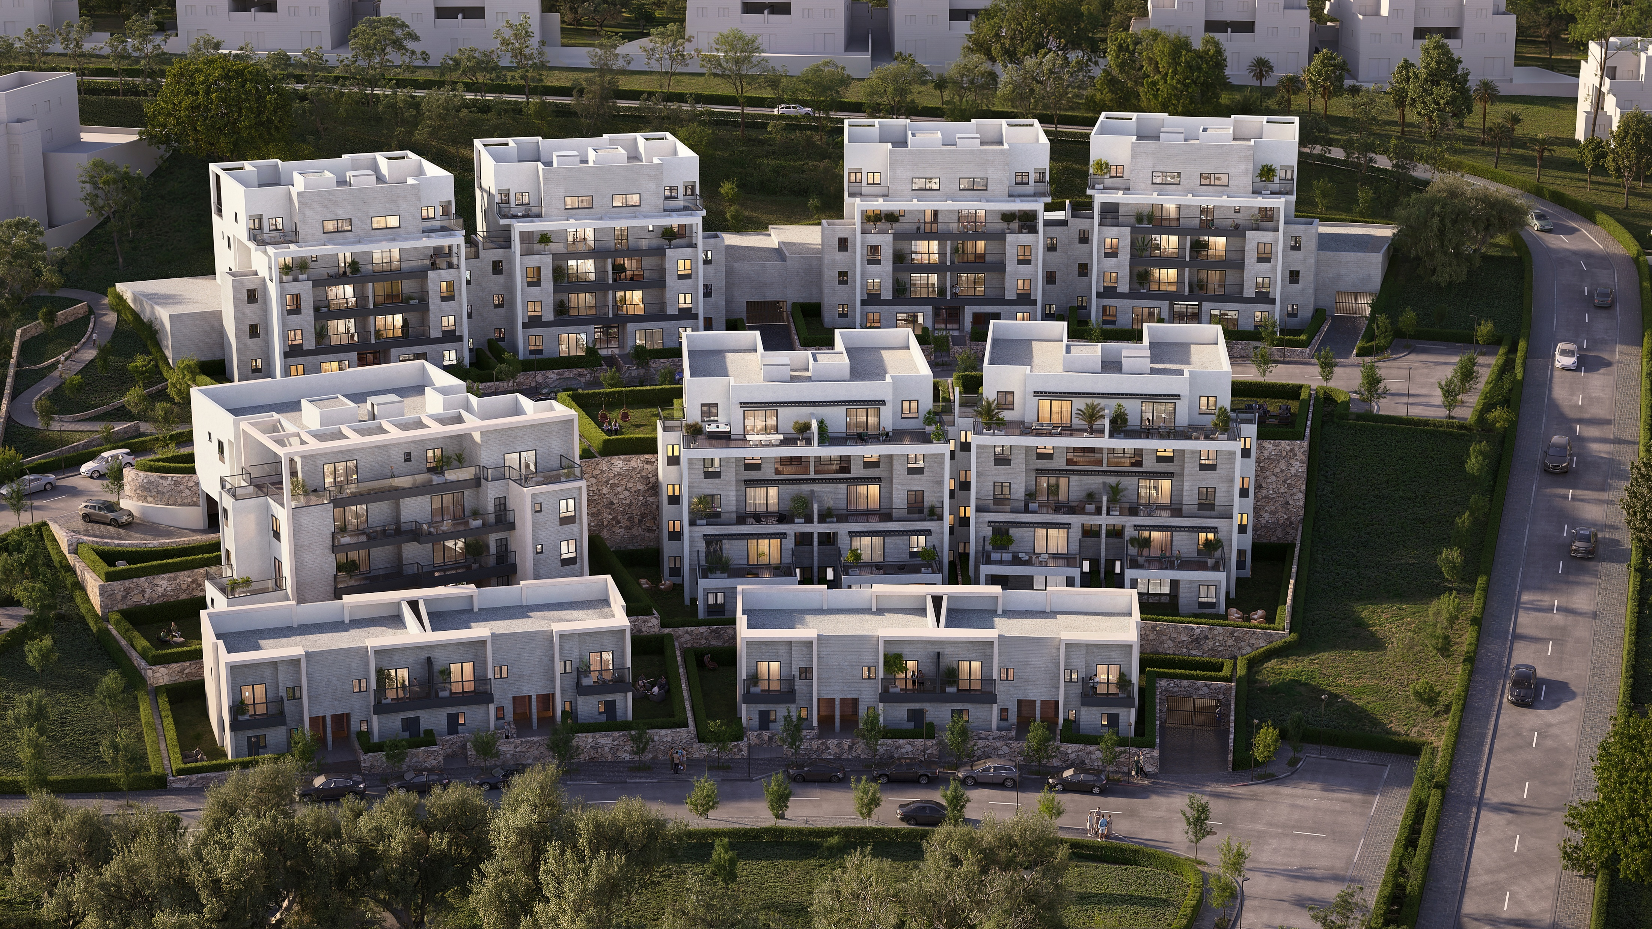
מצגת הסברה
צור הדסה

Slide 2
תוכן המצגת:
סקירה על השכונה והפרויקט.
סקירת תהליך הרכישה במסגרת מחיר מטרה.
סקירה משפטית.

Slide 3
סקירה על השכונה:
צור הדסה, יישוב קהילתי מעורב בפרוזדור ירושלים הממוקם דרומית מערבית לעיר השוכן סמוך לכביש 375, המאפשר נגישות מיטבית לירושלים וליישובי הסביבה.
היישוב בנוי בחלקו על שלוחת הר כיתרון, התפתח במהלך השנים האחרונות ואוכלוסייתו מונה היום כ- 12,000 תושבים, מיקום הישוב באזור כפרי ומיוער, סמוך לשמורות טבע ופארקים מטופחים.
הישוב צור הדסה מתהדר בחינוך מגוון ואיכותי עם ארבעה בתי ספר יסודיים ושני תיכונים, חלקם ממלכתיים חילוניים וחלקם בעלי צביון דתי.
חברת גיא & דורון לוי מתמחה בייזום ובניית מבני מגורים, ובעלת ותק, ניסיון ומוניטין שצברה בבניית אלפי יחידות דיור בעשרות פרויקטים ברחבי הארץ.

Slide 4
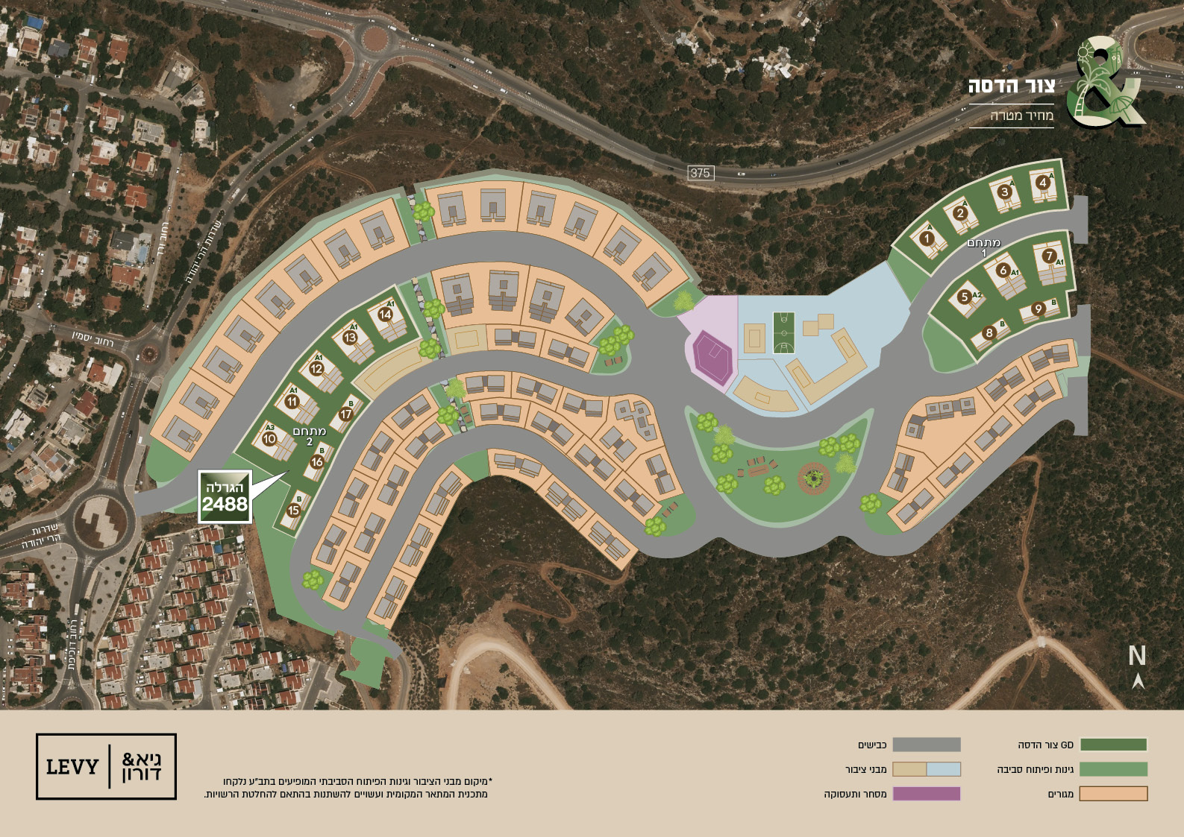
תב"ע צור הדסה
*פירוט המוסדות והשירותים הקהילתיים המופיעים בתב"ע נלקחו מתוכנית מתאר מקומית ויכולים להשתנות בהתאם להחלטת הרשויות הרלוונטיות.

Slide 5
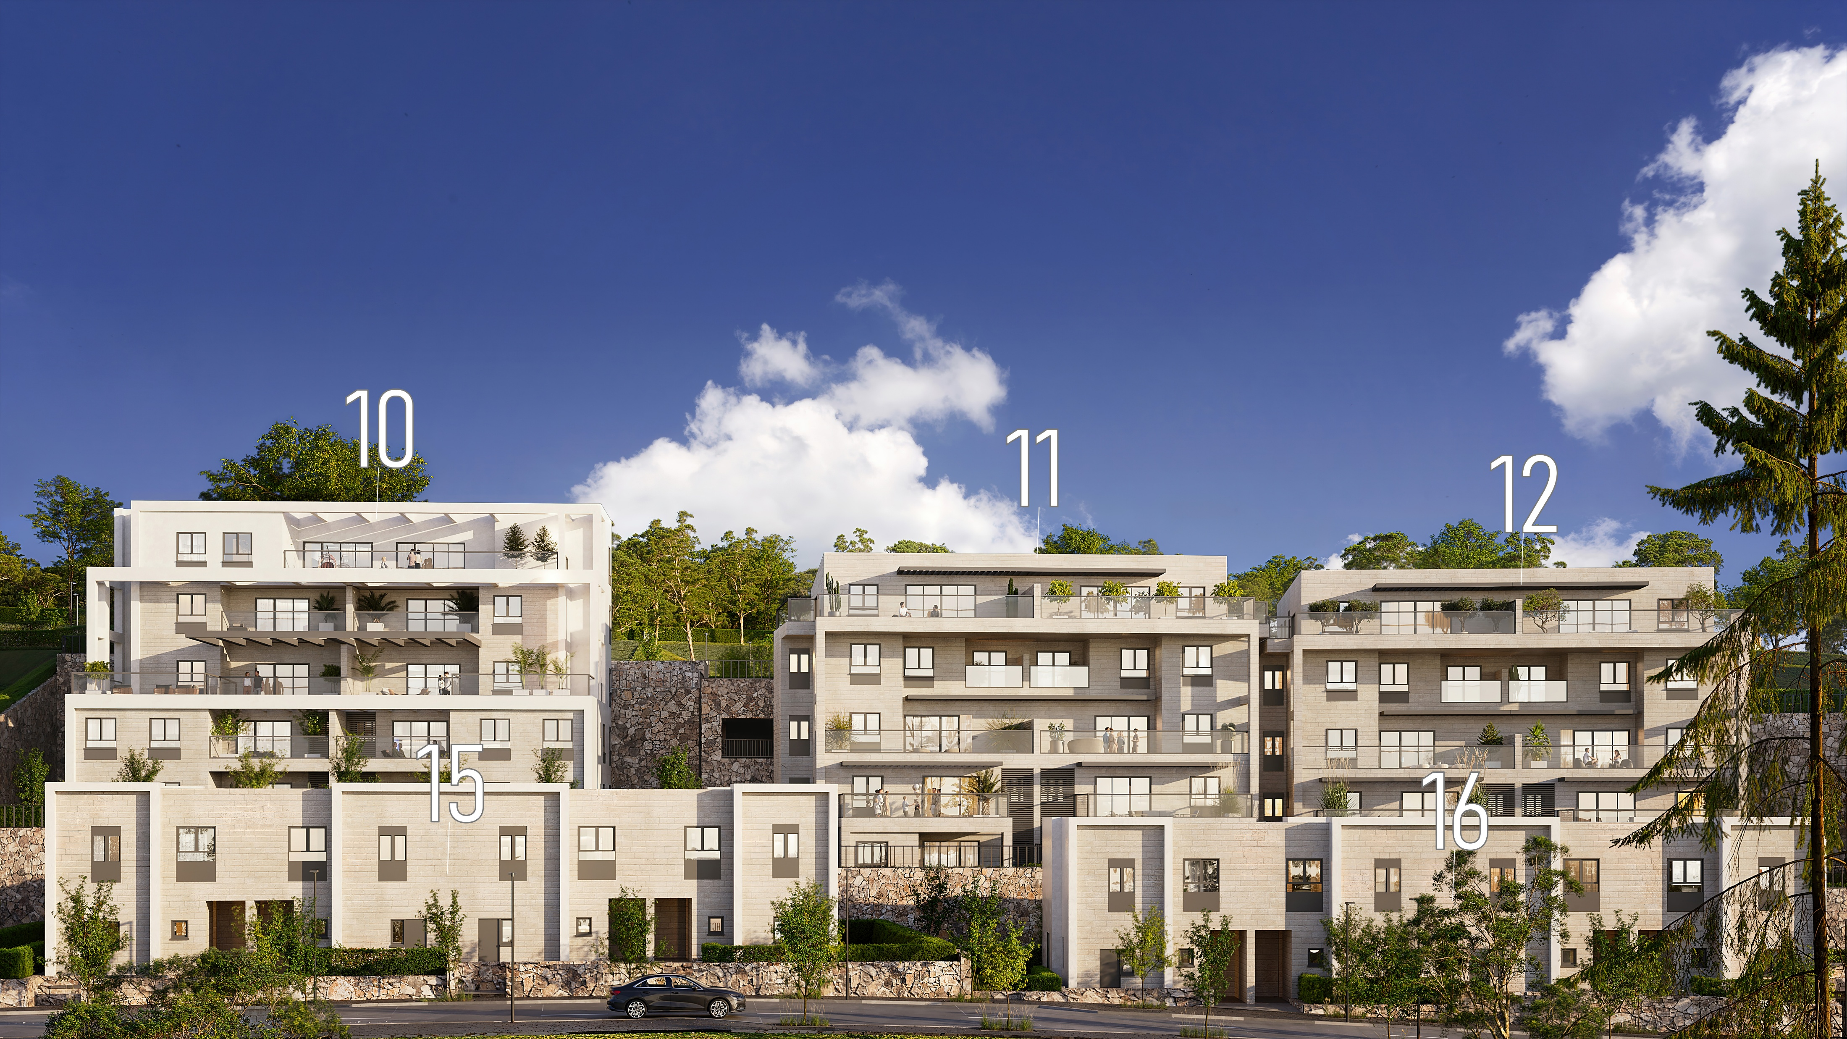
הדמיה חזיתית

Slide 6
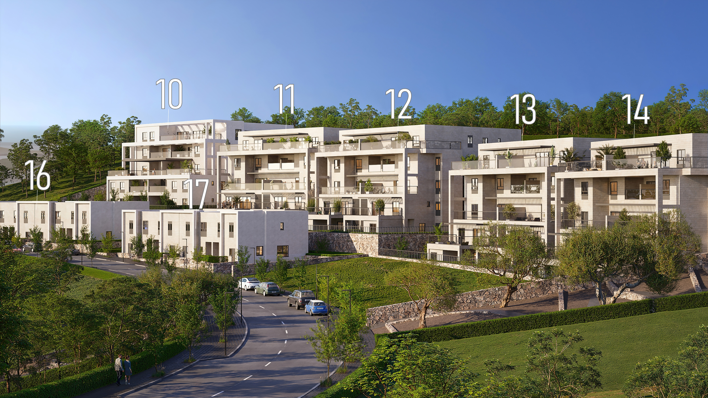
הדמיה עורפית

Slide 7
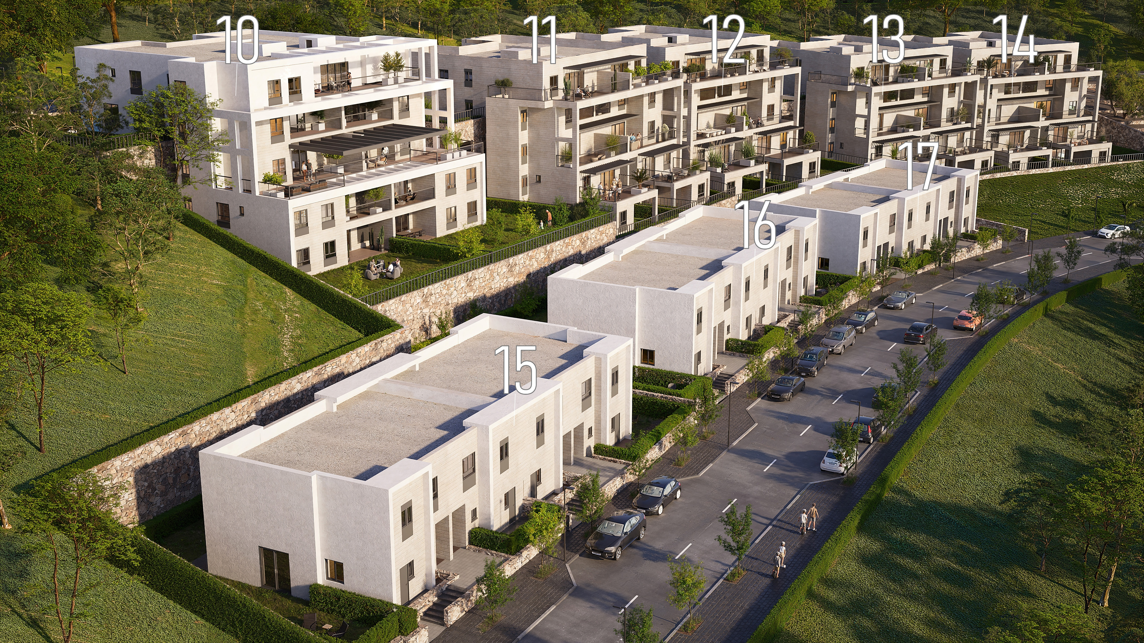
הדמיה עורפית

Slide 8
תמהיל דירות מוצע:
מס' בניין | מס' קומות | מס' יח"ד בבניין | מס' יח"ד במסגרת מחיר מטרה
10 | 5 | 11 | 4
11 | 5 | 10 | 5
12 | 5 | 10 | 5
13 | 5 | 10 | 6
14 | 5 | 10 | 6
15 | 2 | 4 | 2
16 | 2 | 4 | 2
17 | 2 | 4 | 2
סה"כ |  | 63 | 32
    10 דירות בנות 3 חד': מחירן נע בין 1,311,066 ₪*- 1,497,786 ₪*
    6 דירות בנות 4 חד': מחירן נע בין 2,060,245 ₪*- 2,072,912 ₪*
    3 דירות בנות 4.5 חד': מחירן נע בין 2,456,550 ₪*- 2,515,951 ₪*
    11 דירות בנות 5 חד': מחירן נע בין 2,503,821 ₪*- 2,660,050 ₪*
    2 דירות בנות 6 חד': מחירן 2,603,017 ₪
*המחירים המצוינים במסמך זה הנם להתרשמות ויוצמדו למדד תשומות הבנייה בהתאם להוראות המכרז ולנספח התשלומים. אין התחייבות כלשהי מטעם החברה להבטיח דירה זו או אחרת. הנ”ל בכפוף למלאי הדירות הפנויות ולמיקום הזוכה בהגרלה.

Slide 9
סדר פעולות לרכישת דירה:
5
4
3
2
1
חתימת חוזה
בחירות דירה
כנס
ZOOMב-
מתן מענה לשאלות
עליית אתר הפרויקט הכולל מצגת הסברה זאת
זימון והנחיות לבחירת הדירה יישלחו באופן אישי לכל זוכה.
הזימונים יבוצעו לפי קדימות בסדר הזכייה בהגרלה שבוצעה ע"י משרד השיכון והבינוי
(מס' זוכה).
מקבלת הודעה על עליית האתר הכולל מצגת זו - ועד מועד בחירת הדירה עומדת לרשותכם האפשרות לקבל מענה לשאלות באמצעות כתובת הדוא"ל הרשומה מטה.
ייקבע בטווח של 30 יום מבחירת דירה.
כל המסמכים המשפטיים לחתימה מוצגים באתר, ניתן לעיין בהם על מנת לבוא מוכנים לחתימת חוזה.
תתבצע פגישת ZOOM לכלל הזוכים בהגרלה זו. במפגש זה תוכלו לשאול שאלות ולקבל הסבר על הפרויקט.
הודעה על עליית האתר תישלח לכלל הזוכים האמצעות דוא"ל לפי הכתובת המופיעה באתר משב"ש.
כתובת הדוא"ל : mi.2488@g-dlevy.co.il

Slide 10
דגשים חשובים:
מועד בחירת הדירה הינו קבוע ואינו ניתן לשינוי מאחר שבחירת הדירה נעשית לפי סדר זכייה.
סדר בחירת הדירות ייעשה בהתאם למספר הסידורי שעלה בהגרלה, על פי סדר עולה (הזוכה בעל המספר הסידורי הנמוך ביותר ראשון וכן הלאה).
על הזוכה לבחור את הדירה במועד בחירת הדירות. לזוכה יוקצו עד 45 דק' לבחירת דירה, ואם לא עשה כן- איבד את זכותו לבחור דירה.
במקרים בהם זוכה לא יכול להתייצב במועד שנקבע לו-
כאשר מדובר בזוג זוכים ואחד מהם אינו יכול להגיע, יחתים את בן זוגו על "ייפוי כוח לבחירת דירה" חתום ע"י עורך דין.
כאשר שני בני הזוג אינם יכולים להגיע או מדובר בזוכה יחיד/ה שאינו יכול להגיע- צד ג' מטעמו יחתום מול נוטריון על "ייפוי כוח לחתימת חוזה- ייפוי כוח נוטריוני" .
במידה והזכייה בפרויקט אינה רלוונטית עבורכם יש להיכנס לאתר ההגרלות של משרד הבינוי והשיכון בלינק- https://www.dira.moch.gov.il וללחוץ על ביטול זכייה.

Slide 11

בדיקת מוכנות לקראת בחירת דירה:
הכנות בבית:
  בדיקת מלאי הדירות באתר
  והכנת אופציות
  לנוהל בחירה במקביל.
עיון במסמכים המשפטיים המצויים באתר האינטרנט
בחינת יכולת כלכלית
הגעה לבחירות הדירה:
  ביצוע בחירת דירה ב-45 דק' עפ"י סדר זכיה ונוהל בחירות דירה במקביל
  להביא צ'ק/ מזומן על סך 2,000₪ עבור מקדמה
  (שלא יוחזר במקרה של ביטול).
  להצטייד ב:
  הודעת זכיה ,
  אישור זכאות בתוקף ותעודות זהות.
  חוזה המכר והמפרט הטכני תואמים את תנאי מכרז מחיר למשתכן ואת חוק החוזים וחוק המכר ואינם ניתנים לשינוי.

Slide 12


סקירה משפטית
פרויקט
"& GD - צור הדסה"

Slide 13


חוזה המכר
מנוסח בהתאם לדרישות מכרז "מחיר מטרה" של משרד הבינוי והשיכון.
מנוסח בהתאם להוראות חוק המכר (דירות) תשל"ג – 1973 וחוק המכר (דירות)(הבטחת השקעות של רוכשי דירות) תשל"ה – 1974.
מאושר ע"י חברת הבקרה מטעם משרד הבינוי והשיכון.

Slide 14
איסור מכירת הדירה הנרכשת לתקופה מוגבלת
רוכש דירת "מחיר מטרה" מתחייב שלא למכור את הדירה לצד שלישי במשך 5 שנים מיום קבלת טופס 4 לבניין (טופס אכלוס) או במשך 7 שנים ממועד ביצוע ההגרלה, לפי המוקדם מבניהם, אולם יהיה רשאי להשכירה למטרת מגורים. בגין האמור לעיל, תירשם הערת אזהרה בלשכת רישום המקרקעין לטובת משרד הבינוי והשיכון.
רוכש שיפר הוראה זו וימכור את דירתו לפני תום התקופה האמורה, ישלם פיצוי בסך של 450,000 ₪ למשרד הבינוי והשיכון ו/או לרשות מקרקעי ישראל.
לאור האמור לעיל, כל רוכש דירת "מחיר מטרה" יחתום על תצהיר דירה יחידה וכתב התחייבות לטובת משרד הבינוי והשיכון או מי מטעמו.

Slide 15
תצהיר חסר קרקע - בייעוד מקרקעין
רוכש דירת מחיר מטרה מתחייב כי אין לו ו/או לתא משפחתו ו/או למי מיחידיו, זכויות (בחלק שעולה על שליש) בקרקע המיועדת למגורים.
לאור האמור לעיל, כל רוכש יחתום על תצהיר וכתב התחייבות לטובת משרד הבינוי והשיכון שבו הוא מצהיר כי אין בבעלותו קרקע למגורים.

Slide 16
תצהיר התחייבות – יחסים מיוחדים בין קרובים
בהתאם להוראות המכרז שנחתם בין חברת "גיא ודורון לוי הנדסה בניה והשקעות בע"מ" לבין מנהל מקרקעי ישראל ומשרד הבינוי והשיכון בפרויקט "מחיר מטרה", הרוכש יחתום על תצהיר ובו הוא מתחייב כי הוא אינו קרוב במישרין או בעקיפין לחברה ו/או למי מבעלי החברה ו/או למי מעובדיה.

Slide 17

מועד מסירת החזקה בדירה
25/07/2029

Slide 18
לוח תשלומים
תשלום ראשון המהווה כ- 7% ממחיר התמורה ישולם תוך 7 ימים מיום חתימת הרוכש על חוזה זה באמצעות פנקס השוברים שיימסר לרוכש במעמד החתימה על חוזה המכר.
תשלום שני - השלמה ל-20% מ"התמורה" ישולם עד 45 יום ממועד חתימת הרוכש על חוזה המכר.
תשלום שלישי - 10% מ"התמורה" ישולם תוך 3 חודשים מחתימת הרוכש על חוזה המכר ובלבד שהתקבל היתר בנייה לפרויקט.
תשלום רביעי – 10% מ"התמורה" ישולם תוך 6 חודשים מחתימת הרוכש על חוזה המכר ובלבד שהתקבל היתר בנייה לפרויקט.
תשלום חמישי – 10% מ"התמורה" ישולם תוך 12 חודשים מחתימת הרוכש על חוזה המכר ובלבד שהתקבל היתר בנייה לפרויקט.
תשלום שישי – 10% מ"התמורה" ישולם תוך 18 חודשים מחתימת הרוכש על חוזה המכר ובלבד שהתקבל היתר בנייה לפרויקט.
תשלום שביעי – 10% מ"התמורה" ישולם תוך 24 חודשים מחתימת הרוכש על חוזה המכר ובלבד שהתקבל היתר בנייה לפרויקט.
תשלום שמיני – 10% מ"התמורה" ישולם תוך 30 חודשים מחתימת הרוכש על חוזה המכר ובלבד שהתקבל היתר בנייה לפרויקט.
תשלום תשיעי – 10% מ"התמורה" ישולם תוך 36 חודשים מחתימת הרוכש על חוזה המכר ובלבד שהתקבל היתר בנייה לפרויקט.
תשלום אחרון – 10% מ"התמורה" ישולמו 7 ימים לפני מועד מסירת הדירה בפועל לידי הרוכש.
התשלום השלישי ואילך, יוצמד ל"מדד תשומות הבניה למגורים" (על פי האמור בחוק) בהתאם לתנאי המכרז וכפי שמפורט בנספח א' לחוזה המכר (לוח התשלומים).

Slide 19
ליווי בנקאי סגור של הפרויקט - חוק המכר (דירות)
(הבטחת השקעות של רוכשי דירות) תשל"ה - 1974
הפרויקט מלווה ע"י בנק הפועלים בע"מ.
תשלום התמורה ייעשה באמצעות פנקס שוברים ייעודי לכל דירה בפרויקט אשר יימסר לרוכש במעמד החתימה על חוזה המכר.
בעבור כל תשלום שישולם ע"י הרוכש, תונפק ערבות חוק מכר בהתאם לחוק.

Slide 20
מצב המקרקעין
קיים חוזה חכירה מהוון עם רשות מקרקעי ישראל לתקופה של 98 שנים עם אופציה להארכה של 98 שנים נוספות.
בהתאם לתקופות הנקובות בחוק המכר – הבניינים בפרויקט יירשמו כבתים משותפים והזכויות יירשמו על שם הרוכשים.
רישום הבית המשותף ורישום הזכויות על שם הרוכשים יעשה ע"י משרד עורכי דין מקוב, נוף, הוברמן ושות'.

Slide 21
  מס רכישה
  מדרגות מס הרכישה לדירת מגורים יחידה לשנת 2025, הן כדלקמן :
  דירות אשר מחירן אינו עולה על 1,978,745 ₪ – פטורות מתשלום מס רכישה.
  דירות אשר מחירן נע בין 1,978,745 ₪ לבין 2,347,040 ₪ – יישאו מס בשיעור של 3.5% על ההפרש בלבד.
  דירות אשר מחירן עולה על 2,347,040 ₪ – יישאו מס בשיעור של 5% על ההפרש בלבד.

Slide 22
מפרט טכני
מוכתב ומאושר ע"י משרד הבינוי והשיכון.
לא ניתן לבצע במפרט ובדירה שינויים ותוספות.
ניתן יהיה לקבל זיכוי בגין מס' פריטים המפורטים בחוזה המכר.

Slide 23
חתימה על חוזה המכר
הזוכה יוזמן לחתימת חוזה תוך 30 יום ממועד בחירת הדירה.
זוכה אשר לא יוכל להגיע לחתימה במועד שנקבע, יוכל לשלוח אדם אחר שיחתום מטעמו באמצעות ייפוי כוח חתום ומאומת ע"י נוטריון, בנוסח שהועלה לאתר.

Slide 24
דרכי יצירת קשר
- shanir@mnh-law.co.il
- 03-6114211 – עו"ד שני רודה.

Slide 25
אנו מאחלים לכם הצלחה
בדרככם לדירתכם החדשה!

